Slide 1
Gerusalemme – CABT 2025
Israele, popolo di Dio:
la sfida del Pentateuco
Don Michelangelo Priotto

Slide 2
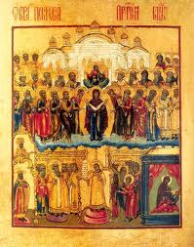
Premessa
Che cosa significa per Israele l’elezione a popolo di Dio?
Può una divinità, organicamente legata a una terra e a un popolo, legarsi a un altro popolo senza tuttavia rinunciare alla propria universalità?
Una trascendenza fine a sé stessa?
Un Dio partigiano?

Slide 3
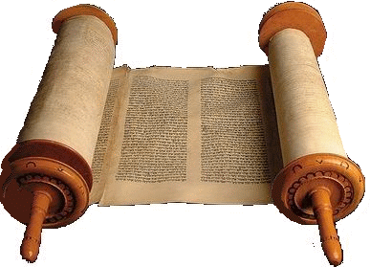
La riflessione del Pentateuco
L’ambito della nostra riflessione è il solo Pentateuco.
Come nasce in Israele la coscienza di essere un popolo eletto?
Come ha risposto alle domande e alle contraddizioni che questo suo essere potrebbe suscitare.

Slide 4
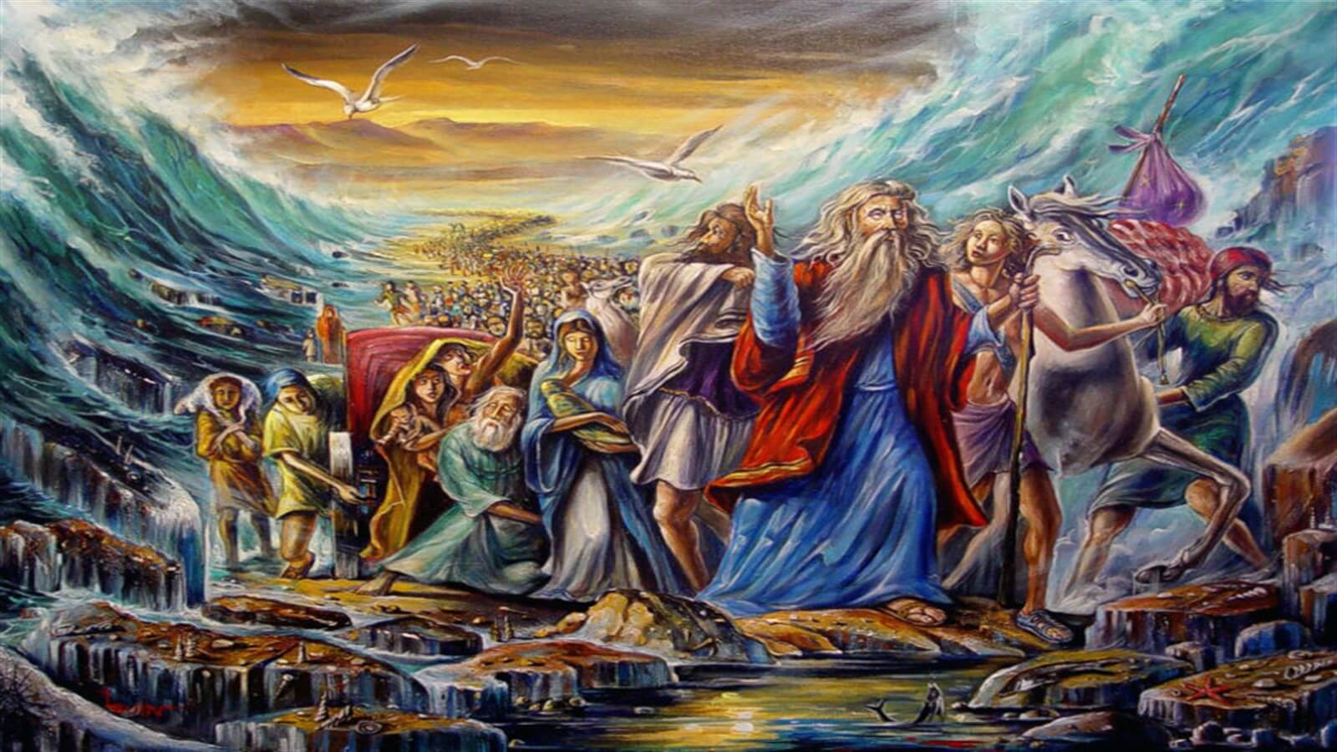
Israele come popolo eletto
Il punto di partenza fondamentale è l’esperienza dell’esodo: Israele non è nato in Egitto!
Abramo stesso è un immigrato in Canaan.
Israele è un popolo un popolo eletto, creato dalla libera scelta di Dio.
Ci soffermiamo anzitutto su due passi significativi: Es 19,1-6 e Dt 7,6-8.

Slide 5
Es 19,1-6
¹Al terzo mese dall’uscita degli israeliti dalla terra d’Egitto, in questo giorno, essi arrivarono al deserto del Sinai. ²Partirono da Refidìm e arrivarono al deserto del Sinai; si accamparono nel deserto; là si accampò Israele, di fronte al monte. ³Mosè salì verso Dio; YHWH lo chiamò dal monte, dicendo: «Così dirai alla casa di Giacobbe e annuncerai agli israeliti: ⁴“Voi stessi avete visto ciò che io ho fatto all’Egitto e come vi ho portato su ali di aquile e vi ho fatto venire fino a me. ⁵Ora, se vorrete davvero ascoltare la mia voce e custodirete la mia alleanza, sarete per me una proprietà particolare tra tutti i popoli, perché mia è tutta la terra. ⁶Voi sarete per me un regno di sacerdoti e una nazione santa”».

Slide 6
L’entrata nella terra: simbolo di comunione con Dio
Queste parole di YHWH sintetizzano mirabilmente l’intero evento dell’esodo secondo una triplice articolazione: uscita, cammino, entrata.
L’uscita è caratterizzata essenzialmente come opera di YHWH.
Un cammino nel deserto accompagnato da Dio.

Slide 7
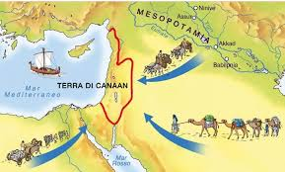
L’entrata materiale nella terra di Canaan si personalizza, diventando accesso a una persona, YHWH stesso.
È questa la misteriosa e inaudita meta dell’esodo.
Il tratto più significativo: l’entrata in Dio («e vi ho fatti venire fino a me»).

Slide 8
Caratteristiche del popolo di Dio
Una proprietà particolare (segullāh), cioè un bene prezioso, particolarmente caro a YHWH;
un regno di sacerdoti (mamleket kôhănîm), cioè un popolo particolarmente vicino a Dio;
una nazione santa (gôy qādôš), appartenente unicamente a Dio.

Slide 9
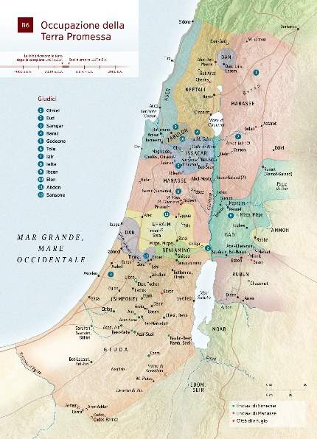
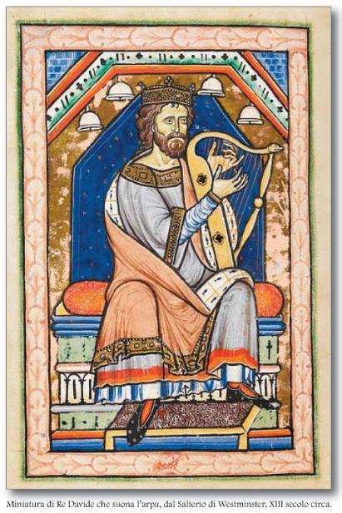
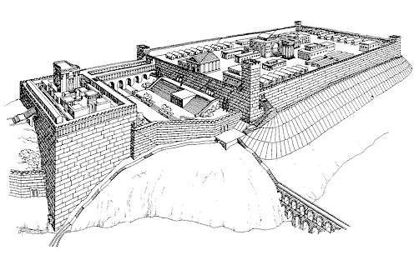
Le istituzioni: segno della santità
Se la meta della liberazione esodica è l’entrata di Israele in Dio (Es 19,4), allora la Terra promessa e tutte le istituzioni che da essa nasceranno (giudicatura, monarchia, tempio, comunità postesilica, eccetera) dovranno essere commisurate unicamente a questa comunione con Dio.

Slide 10
Dt 7,1-2
¹Quando il Signore, tuo Dio, ti avrà introdotto nella terra in cui stai per entrare per prenderne possesso e avrà scacciato davanti a te molte nazioni: gli Ittiti, i Gergesei, gli Amorrei, i Cananei, i Perizziti, gli Evei e i Gebusei, sette nazioni più grandi e più potenti di te, ²quando il Signore, tuo Dio, le avrà messe in tuo potere e tu le avrai sconfitte, tu le voterai allo sterminio.

Slide 11
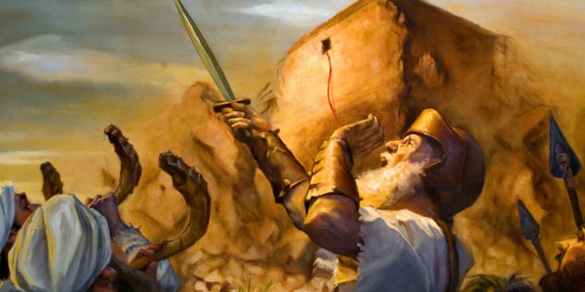
Problematicità
Un comandamento molto problematico, perché si richiede non soltanto una ferma separazione dalle altre nazioni, ma si prescrive anche una completa distruzione sia delle persone sia delle cose.
Un atteggiamento radicale fondato sull’elezione divina e sul carattere sacro di Israele, che quindi non può mescolarsi con le altre nazioni.

Slide 12
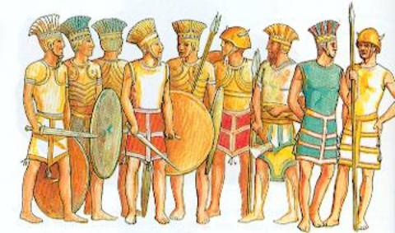
Carattere simbolico
Si tratta di un passo violento e imbarazzante; esso è comprensibile solo tenendo conto del carattere simbolico di tali prescrizioni, perché all’epoca della redazione di questa pagina (regno di Giosia: seconda metà del VII sec.) le sette popolazioni cananee non esistevano più.

Slide 13
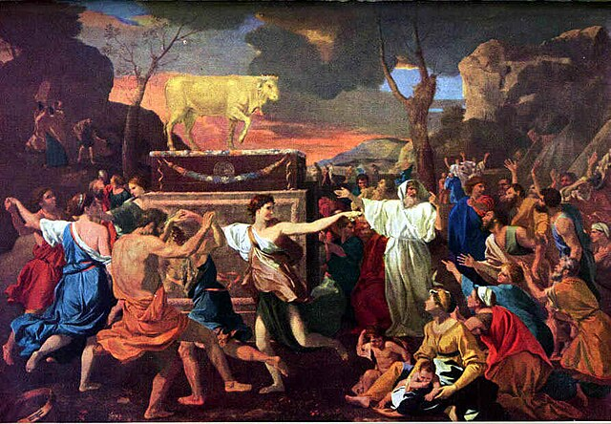
Contro l’idolatria
Il divieto di matrimoni misti ha ancora senso se le nazioni sono già state annientate? Tale apparente incoerenza è però la chiave per interpretare il senso della legge dello sterminio. Il legame con le nazioni è visto come una tentazione che conduce ad adorare dèi stranieri.
Fare alleanza con questi popoli e scegliere matrimoni misti, significa rompere l’alleanza con Yhwh, Non si tratta di una motivazione etnica, ciò che è vietato è la comunione con l’idolatria.

Slide 14
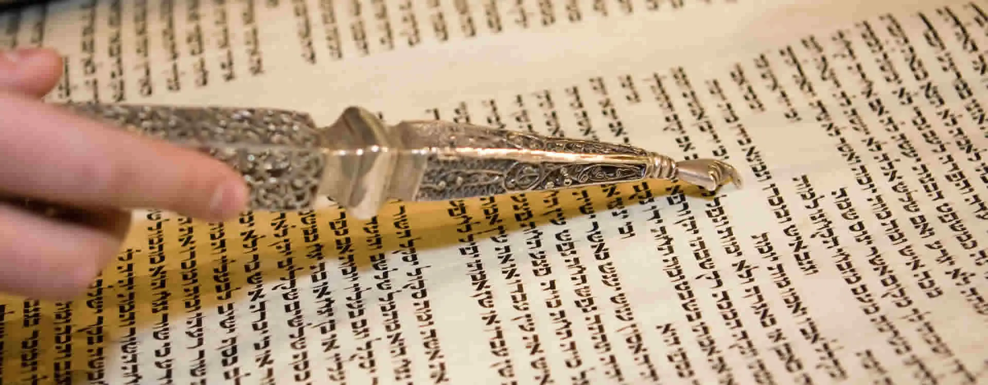
Il contesto del Pentateuco
Detto questo, rimane però la necessità di una visione d’insieme che collochi più precisamente questi due testi di elezione provenienti dall’Esodo e dal Deuteronomio all’interno di tutto il Pentateuco.

Slide 15
Visione d’insieme e diacronia
L’Israele premonarchico e monarchico è sicuramente un popolo di fede monoteistica, il cui Dio però è un Dio etnico.
L’esperienza dell’esilio babilonese modifica profondamente questa coscienza religioso-etnica.
Se le realtà basilari su cui era fondato l’Israele preesilico (un territorio, una monarchia, una dinastia, un tempio, una razza) decadono, che cos’è Israele? Un popolo scomparso?
Israele scopre la sua vera identità.

Slide 16
Un Dio universale
Israele vive ormai in mezzo alle nazioni; Yhwh è il Dio creatore di Israele, ma anche il creatore e il signore di tutte le nazioni.
Si passa così da una visione monoteistica etnica (Yhwh è l’unico Dio di Israele) ad una visione monoteistica universale (Yhwh è il Dio di tutto l’universo).

Slide 17
Rilettura delle tradizioni
È nel contesto di questa riflessione esilica che nasce il Pentateuco e dunque la giusta interpretazione dei due testi sopracitati di Es 19,1-6 e di Dt 7,1-8.
Accanto ad essi si affiancano nuovi testi, in particolare Gen 1-11.
Se Yhwh è anche il Dio di tutti i popoli, quale significato assume la scelta particolare di Israele?
Leggiamo due testi significativi: Gen 1,26-28 e Gen 10.

Slide 18
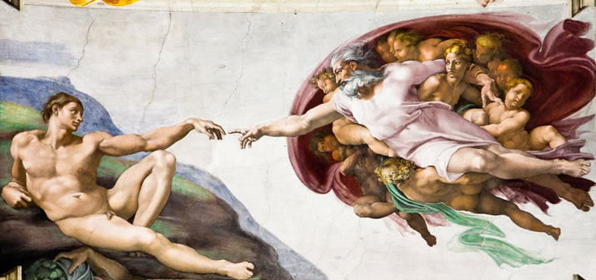
Gen 1,26a
Facciamo un ʼādām a nostra immagine, secondo la nostra somiglianza (Gen 1,26a)

Slide 19
Israele, figlio di Adamo
Il termine ʼādām ha un significato collettivo: l’umano, l’umanità, sottolineandone l’unità e l’indipendenza dalle distinzioni sociali, religiose, fisiche.
Questa caratterizzazione universale impedisce di restringere la religione all’ambito nazionalistico o razziale.
Israele prima di essere figlio di Abramo, è figlio di Adamo.

Slide 20
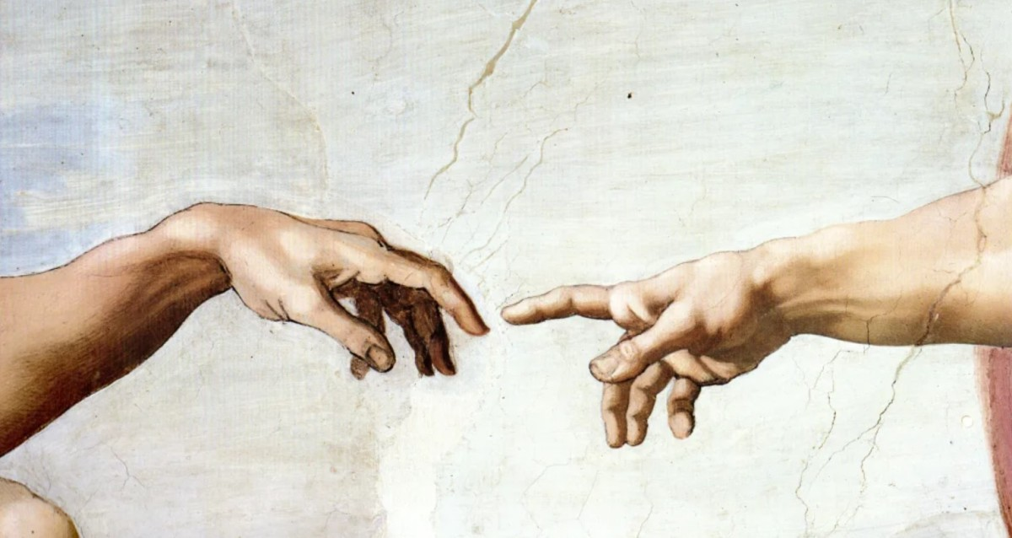
Dio entra in comunione con l’uomo
Questo nuovo essere è definito con la pregnante espressione «b^{e}ṣalmēnû, kîd^{e}mûtēnû» («in nostra immagine, come nostra somiglianza»).
Viene sottolineata la singolare relazione che la creatura umana ha con Dio, senza enfatizzare né una parte, né una funzione, ma semplicemente la sua unità.

Slide 21
L’uomo immagine di Dio
È tutto l’essere dell’uomo immagine di Dio ed è tutta l’umanità, di tutti i tempi e luoghi. ad essere immagine di Dio.
Certo dovrà testimoniarlo con scelte di vita importanti e coraggiose, ma l’immagine di Dio rimarrà il dono indelebile del Creatore.

Slide 22
Dio realizza questo progetto
“E Dio creò l’uomo a sua immagine (beṣalmô),
a immagine (beṣelem) di Dio lo creò,
maschio e femmina (zākār ûneqēbāh) li creò” (vv. 27-28).

Slide 23
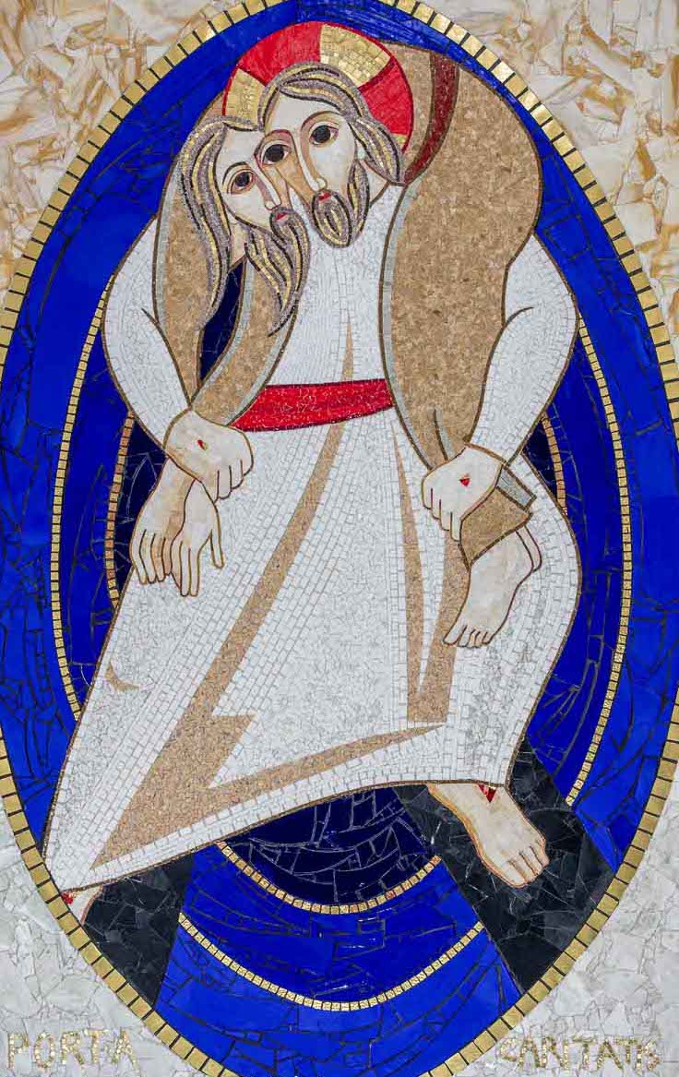
Il narratore sottolinea che Dio si propone di creare un essere che possa interagire con lui, parlare e rispondere.
È il mistero di un Dio puro dono, che esce dalla sua “autosufficienza” per entrare in comunione con una creatura fatta a sua immagine.
Questo è tanto più rilevante, se confrontato con i miti mesopotamici che descrivono un’azione di Dio finalizzata a servirlo.

Slide 24
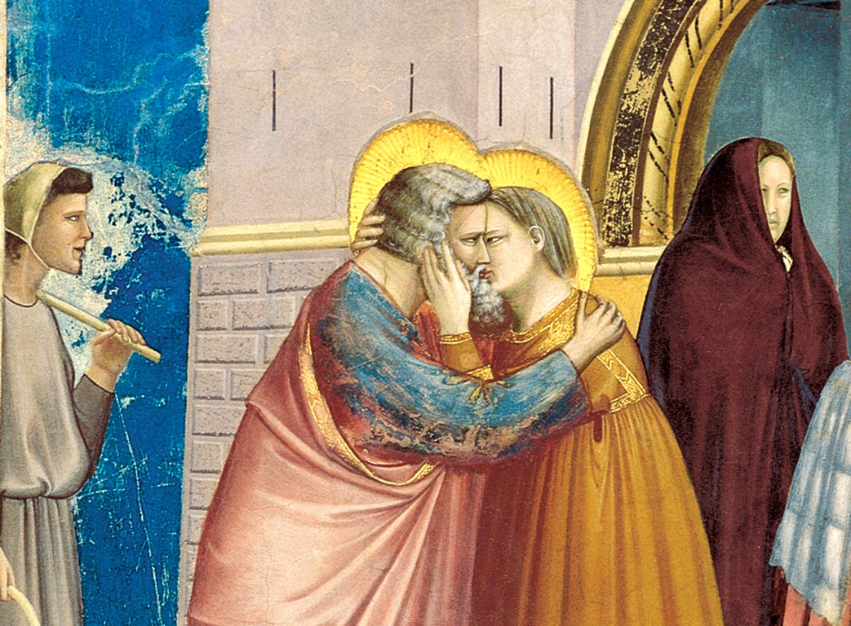
Dio poi benedice la coppia umana
La benedizione sfocia in cinque imperativi è: «Siate fecondi, moltiplicatevi, riempite la terra, assoggettatela, dominate».

Slide 25
L’uomo sarà fecondo e potrà riempire di vita la terra e ne inaugurerà il cammino storico.
Qui non si tratta di prendere possesso di una terra particolare, ma della terra intera; non con violenza, ma in forza del dono della vita.
E’ l’umanità intera ad essere chiamata a questo compito; la storia particolare di Israele viene riletta in chiave universale e purificata dal nazionalismo e dal particolarismo.

Slide 26
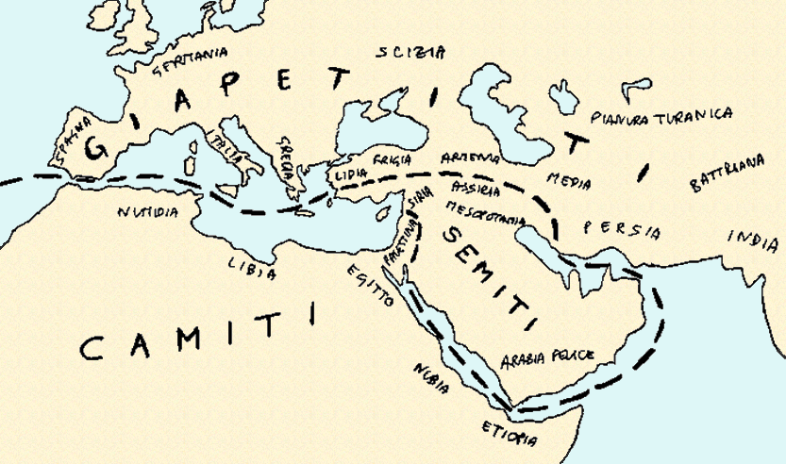
La tavola dei popoli (Gen 10)
Israele non può più definirsi se non in rapporto alle nazioni.
La creazione si precisa come la creazione del mondo e il Dio creatore è anche il Signore di tutte le nazioni.
Uno dei mezzi per rispondere a questa istanza sono le genealogie, come quella di Gen 10.

Slide 27
La tavola dei popoli
¹Questa è la discendenza dei figli di Noè: Sem, Cam e Iafet…
²I figli di Iafet: Gomer, Magòg, Madai, Iavan, Tubal, Mesec e Tiras…
⁶I figli di Cam: Etiopia, Egitto, Put e Canaan…
²¹Anche a Sem, fratello maggiore di Iafet e capostipite di tutti i figli di Eber, nacque una discendenza. 22 I figli di Sem: Elam, Assur, Arpacsàd, Lud e Aram…
³²Queste furono le famiglie dei figli di Noè secondo le loro genealogie, nelle rispettive nazioni. Da costoro si dispersero le nazioni sulla terra dopo il diluvio.

Slide 28
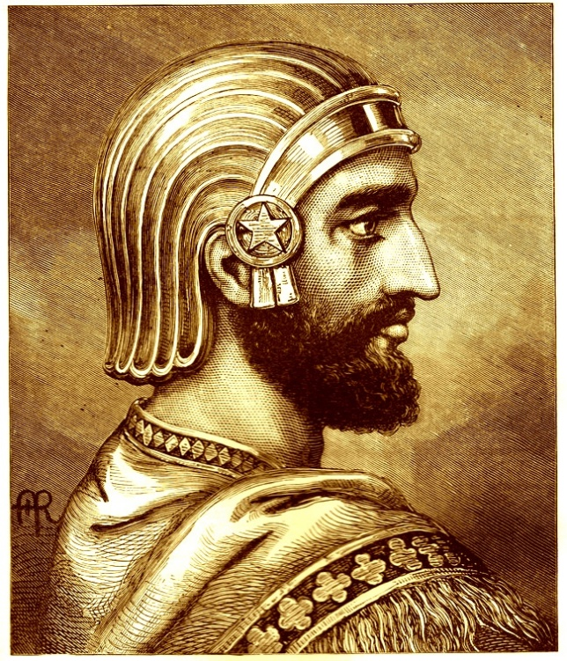
Israele nella comunità dei popoli
Gli antenati di Israele appaiono molto tardi nella storia del mondo.
L’esilio è finito; Ciro è accolto come liberatore inviato da Yhwh e addirittura come “unto” o “messia” di Yhwh (Is 45,1).
Appaiono anche le prime formulazioni chiare del monoteismo, cioè l’affermazione che esiste un solo Dio, creatore del mondo e signore di tutte le nazioni.

Slide 29
La “Tavola delle nazioni” non fa che tradurre questa coscienza in termini genealogici. Tutte le nazioni sono apparentate e formano una sola famiglia perché c’è un solo creatore e signore dell’universo.
Il monoteismo ha come conseguenza una visione unificata dell’umanità, che non nega però la sua diversità.
Ora la convinzione che tutta l’umanità forma una grande famiglia, pur con tutte le sue differenze e particolarità, non sparisce quando inizia la storia dei patriarchi ebrei, grazie soprattutto alla figura di un Abramo “ecumenico”, in relazione con i popoli vicini, percepiti come altri, ma anche come parenti.

Slide 30
Sintesi finale

Slide 31
Un monoteismo incarnato
L’accezione di Israele, popolo di Dio, ci interpella in profondità sul significato del monoteismo.
Esso propone non l’esistenza di un solo Dio in assoluto, in una unicità irrelata, ma la realtà di un Dio che, scegliendo Israele, ha scelto tutta l’umanità.

Slide 32
Ora, se il destinatario della elezione divina è l’intera umanità, questo non stride con la scelta particolare di Israele?
No, perché il monoteismo non viene solo più inteso come la realtà del Dio unico e della sua universale benevolenza e alleanza verso l’umanità, bensì come l’espressione di questa realtà dentro la figura storico-culturale di una religione: la religione ebraica nella sua maturità.

Slide 33
Una elezione rappresentativa
L’elezione di Israele appare così non come un’elezione esclusiva, ma rappresentativa.
Rappresentativa del disegno elettivo divino e anche rappresentativa dell’umanità già cosciente di questa elezione e dell’umanità ancora in cammino verso questa presa di coscienza.

Slide 34
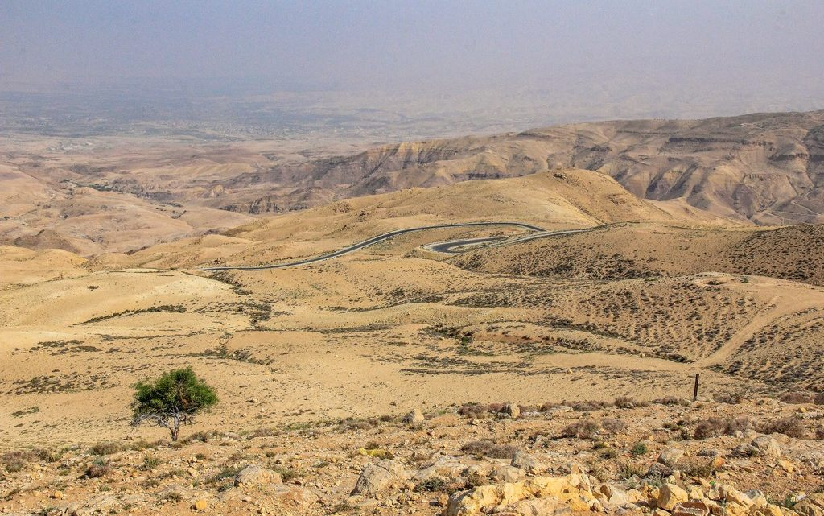
Come essere popolo di Dio in mezzo alle nazioni?
Avvia la risposta una parola di Yhwh nel contesto dell’istituzione giubilare: «Le terre non si potranno vendere per sempre, perché la terra è mia, e voi siete presso di me come forestieri e ospiti (Lv 25,23).

Slide 35
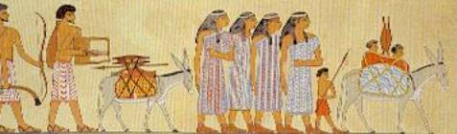
Israele non è proprietario della Terra promessa, ma ospite, anzi addirittura gēr, forestiero.
Israele paradossalmente anche nella Terra promessa è nomade: «sedentario, ma non seduto, non “arrivato”,
perché la Terra rimane “promessa”, e dev’essere ogni giorno di nuovo raggiunta attraverso un “esodo sul posto”.

Slide 36
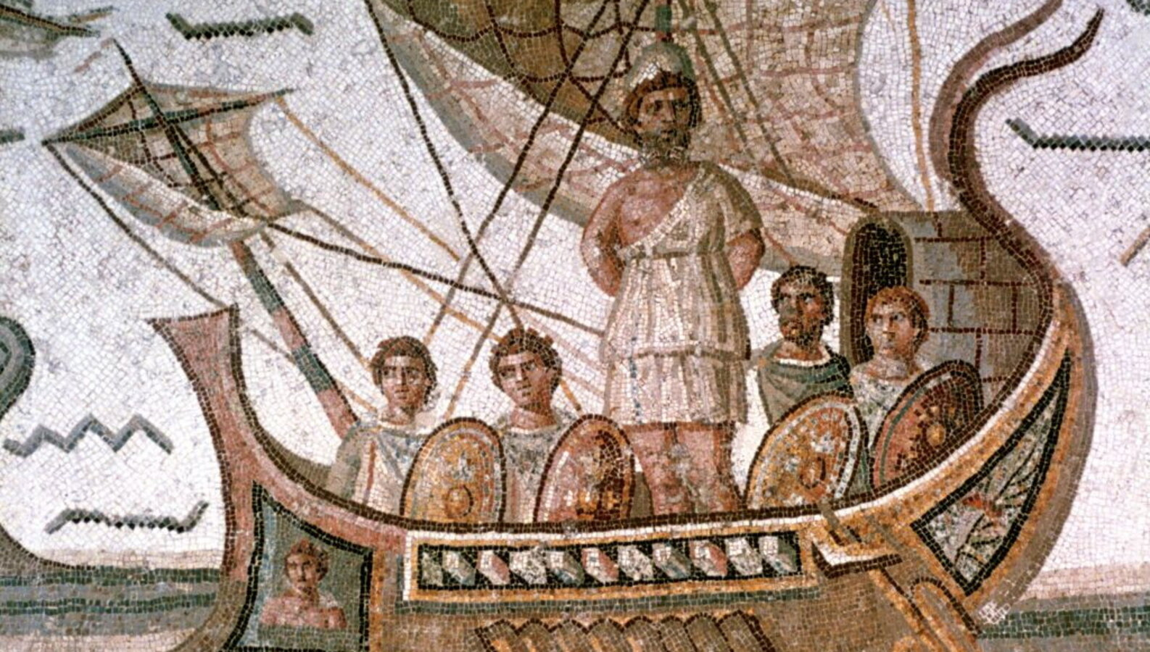
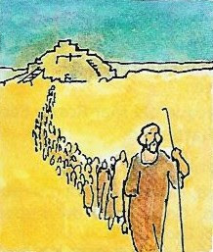
Nella stessa direzione si muove la metafora cara a Levinas: a differenza di Ulisse che se ne va, vive la sua odissea, ma fa ritorno a casa, l’ebreo è come Abramo, che esce da casa senza farvi ritorno».

